Slide 1

Федеральное Государственное бюджетное образовательное учреждение
Высшего профессионального образования
«Ростовский государственный медицинский университет
Министерства здравоохранения Российской Федерации»
Кафедра стоматологии №1
Комплексное лечение заболеваний пародонта. Основные принципы ортопедического и ортодонтического лечения. Методы и средства поддерживающей терапии пациентов с заболеваниями пародонта.
Ростов-на-Дону

Slide 2
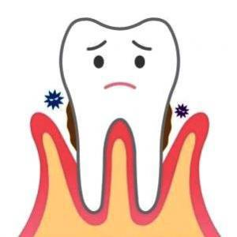
Важная роль в развитии и прогрессировании воспалительно-дистрофических заболеваний пародонта принадлежит функциональной перегрузке опорного аппарата зубов и травматической окклюзии, которые невозможно устранить ни терапевтическими, ни хирургическими методами. Поэтому ортопедическое лечение является обязательным компонентом комплексной терапии хронического генерализованного пародонтита.
Окклюзия, при которой возникает функциональная перегрузка пародонта, называется травматической. При этих условиях даже действующая на зубы обычная нагрузка превышает способности окружающих зуб тканей амортизировать ее и превращается в травмирующий фактор.

Slide 3
Ортодонтическое лечение
Лечение пациентов с заболеванием пародонта комплексное, возможно проводить с помощью съемной и несъемной аппаратуры с применением слабых сил. После выравнивания окклюзионной плоскости, предупреждения и снижения перегрузки опорных зубов при подготовке к зубочелюстному протезированию; устранения парафункций возможно восстанавление костной ткани даже при тяжелой степени пародонтита. После ортодонтического лечения показано шинирование зубов, зубочелюстное протезирование. Обязателен диспансерный учет у врача-стоматолога в течение всей жизни.

Slide 4
Целью лечения заболеваний пародонта является устранение воспалительного процесса в пародонте, восстановление структурных и функциональных свойств элементов пародонтального комплекса, предупреждение перехода воспаления на глубжележащие ткани пародонта, повышение местных и общих факторов защиты. Ортоднтическое лечение является начальным этапом лечебного плана

Slide 5
Задачей врача-ортодонта является выравнивание окклюзионной плоскости в результате нормализации положения отдельных зубов, зубных рядов, прикуса, избирательного пришлифовывания бугров отдельных зубов; достижение множественных контактов между зубными рядами при различных видах артикуляции зубных рядов; предупреждение перегрузки опорных зубов при подготовке к зубочелюстному протезированию; устранение парафункций, привычного смещения нижней челюсти вперед и в сторону в покое и при окклюзии

Slide 6
Ортодонтическое лечение должно начинаться после санации полости рта и устранения воспалительных явлений в тканях пародонта и проведено с использованием съемной и несъемной аппаратуры
Лечение комплексное, под совместным наблюдением врача-ортодонта и терапевта

Slide 7
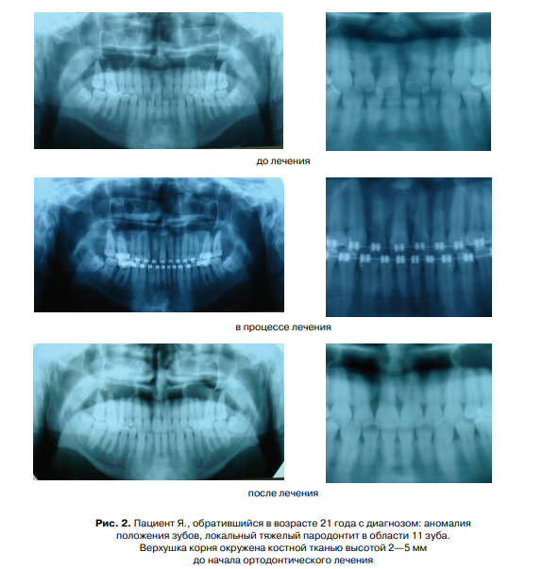

Slide 8
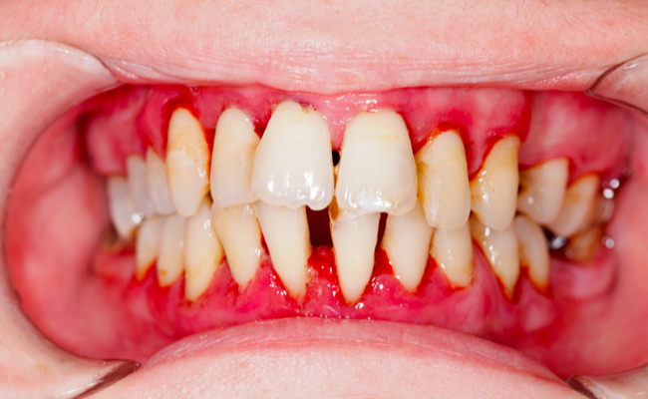
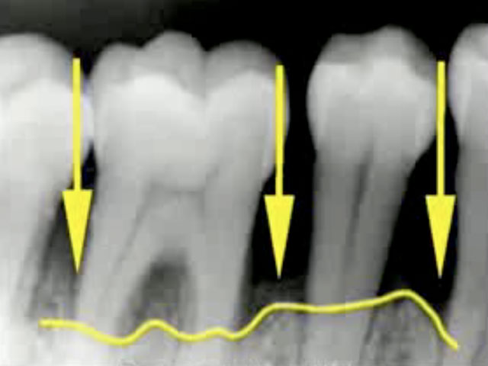
Задачи ортопедического лечения:
Равномерное распределение жевательной нагрузки на весь зубной ряд;
Объединение всех зубов в единый блок;
Устранение патологической подвижности;
Предупреждение смещения зубов.

Slide 9
Лечебные цели заключаются в:
1) нормализации окклюзионных отклонений;
2) устранении блокирования движений нижней челюсти;
3) устранении функциональной перегрузки пародонта зубов;
4) нормализации функции височно-нижнечелюстного сустава;
5) создании условий для изготовления рациональной конструкции
протеза.

Slide 10
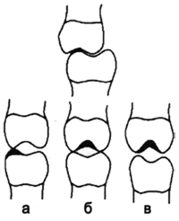
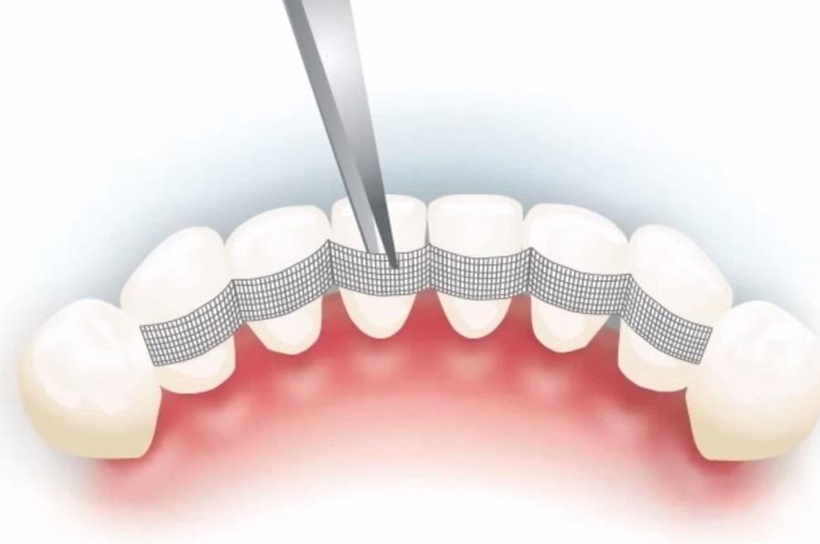
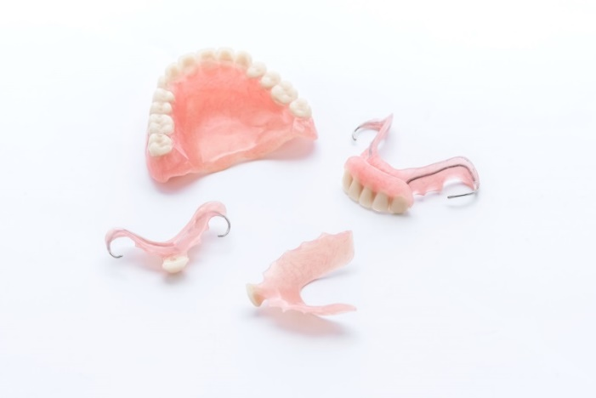
Методы лечения болезней пародонта в ортопедической стоматологии :
избирательное пришлифовывание зубов;
временное шинирование;
ортопедические приемы;
непосредственное протезирование;
постоянное шинирование и протезирование.

Slide 11
Нормализация окклюзионных взаимоотношений зубных рядов достигается:
1) сошлифовыванием бугров переместившихся зубов;
2) укорочением зубов, мешающих воссозданию окклюзионной плоскости, при необходимости с их депульпацией;
3) восстановлением высоты нижнего отдела лица;
4) наложением специальных протезов, вызывающих перестройку гипертрофированных участков альвеолярного отростка (аппаратный или ортодонтический метод);
5) наложением специальных протезов, вызывающих перестройку альвеолярного отростка, с предварительной компактостеотомией (кортикотомией) (аппаратно-хирургический метод);
6) удалением зубов, при необходимости с резекцией (альвеолотомией) части альвеолярного отростка (хирургический метод);
7) протезированием.
Выбор метода лечения определяется характером клинической картины, формой и степенью деформации, возрастом и общим состоянием организма.

Slide 12
Метод сошлифовывания твердых тканей.
Этот метод применяют при лечении лиц старше 35-40 лет при смещении зубов за окклюзионную плоскость не более чем на половину вертикального размера зуба (зубов). Показаниями к сошлифовыванию являются вторая форма феномена Попова-Годона и безуспешное применение метода дезокклюзии.
С целью определения степени сошлифовывания изучают диагностические модели или боковые внеротовые рентгеновские снимки, определяют, насколько сместился зуб, от чего зависит количество снимаемых с окклюзионной поверхности тканей. При необходимости производят дспульпирование зубов.
После сошлифовывания недепульпированных зубов необходимо провести курс фторпрофилактики. Если при сошлифовывании необходимо снять часть дентина, то одновременно рекомендуется изготовить коронку

Slide 13
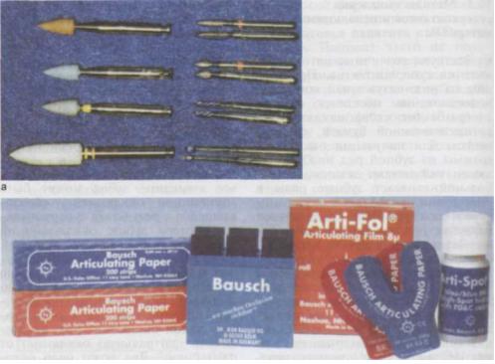

Slide 14
Ортопедическое лечение при заболеваниях пародонта проводится с целью профилактики, устранения или ослабления функциональной перегрузки пародонта, которая на определенной стадии болезни является одним из главных патологических факторов, определяющих течение болезни. Устранение или уменьшение функциональной перегрузки ставит пародонт в новые условия, при которых воспаление и дистрофия развиваются медленнее. Благодаря этому терапевтические мероприятия становятся более эффективными.
Чтобы уменьшить функциональную перегрузку зубов и облегчить пораженному пародонту выполнение его функции, необходимо:
• вернуть зубной системе утраченное единство и превратить зубной ряд из отдельно действующих элементов в неразрывное целое;
• принять меры к правильному распределению жевательного давления на оставшиеся зубы и разгрузить зубы с наиболее пораженным пародонтом за счет зубов, у которых он лучше сохранился;
• предохранить зубы от травмирующего действия горизонтальной перегрузки;
• при частичной потере зубов, кроме того, необходимо равномерно распределить функциональную нагрузку между сохранившимися зубами и слизистой оболочкой протезного ложа.
Лечение проводят комплексно с применением общих и местных лечебных мероприятий. Местные лечебные мероприятия носят терапевтический, физиотерапевтический, хирургический и ортопедический характер

Slide 15
Ортопедическое лечение надо начинать одновременно с терапевтическим, но после того, как будут проведены необходимые санационные процедуры (снятие зубных отложений, удаление разрушенных зубов и корней, не подле-
жащих восстановлению, снятие воспалительных наслоений). Далее проводят мероприятия по нормализации окклюзии путем сошлифовывания преждевременных контактов режущих поверхностей и бугорков зубов, ортодонтические мероприятия, протезирование дефектов зубных рядов, включающее шинирование.
Альгинатной массой снимают оттиски с верхней и нижней челюстей для диагностических моделей. По полученным оттискам отливают модели из гипса. Далее определяют центральную окклюзию. После этого необходимо фиксировать диагностические модели в артикуляторе с помощью лицевой дуги.
Далее определяют план лечения. Если у больного начальная стадия паро-донтита и выявлены преждевременные контакты, то правильно проведенное избирательное пришлифовывание зубов может предотвратить дальнейшее прогрессирование заболевания. Избирательное пришлифовывание улучшает клиническую картину заболевания, так как движения нижней челюсти становятся более физиологичными.
Если же наблюдается уже развившаяся стадия пародонтита, где имеют место подвижность зубов II-III степени, дефекты зубного ряда, глубокие десневые карманы, только лишь избирательное пришлифовывание будет неэффективным. Его необходимо сочетать с шинированием.
Под шинированием понимают объединение нескольких зубов или всего зубного ряда в блок каким-либо ортопедическим аппаратом - шиной. Шинами могут служить спаянные вместе полные, экваторные коронки, полукоронки, кольца, колпачки и шинирующие бюгельные лечебные аппараты с различными комбинациями опорно-удерживающих кламмеров. С помощью шины удается объединить зубы в общую систему, выступающую при восприятии жевательного давления как единое целое

Slide 16
Шинирование при заболеваниях пародонта
Требования, предъявляемые к шинам:
создавать прочный блок из группы зубов, ограничивая их движения в трех направлениях: вертикальном, вестибуло-оральном, медиолатеральном (для передних) и переднезаднем (для боковых);
быть жесткой и прочно фиксированной на зубах;
не оказывать раздражающего действия на маргинальный пародонт;
не препятствовать медицинской и хирургической терапии десневого кармана;
не иметь ретенционных пунктов для задержки пищи;
не создавать своей окклюзионной поверхностью блокирующих моментов движению нижней челюсти;
не нарушать речи больного;
не вызывать грубых нарушений внешнего вида больного;
изготовление шины не должно быть связано с удалением большого слоя твердых тканей коронок зубов.

Slide 17
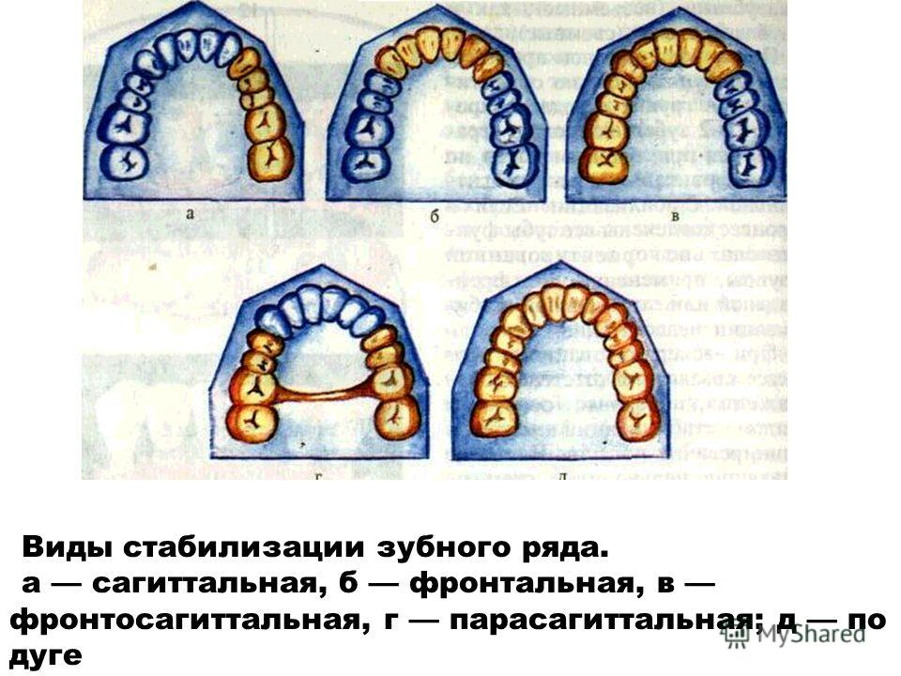
Решение о необходимости шинирования принимается по оценке подвижности зубов, которая характеризует функциональное состояние пародонта.
При убыли на 1/2 длины корня зуба плоскость шинирования горизонтальная (мезиодистальное и трансверзальное направления).
При убыли на 3/4 длины корня зуба горизонтальное и вертикальное шинирование.

Slide 18
Временное шинирование
Временные шины применяют в течение всего периода комплексного лечения до момента наложения постоянного шинирующего аппарата.
Исходя из сосудисто-биомеханической гипотезы, применение временной шины позволяет разорвать патогенетическую цепь
воспаление-кровоснабжение-дистрофия-функция жевания, что способствует улучшению трофики тканей пародонта и снятию воспалительного процесса.
Проведение гингивотомии и гингивэктомии без предварительного изготовления временной шины недопустимо.
К съемным шинам относятся:
1) шина, в конструкцию которой включен многозвеньевой кламмер;
2) шина с литой металлической каппой на передние зубы;
3) цельнолитая шина на весь зубной ряд с дугой, когтевидными накладками или формирующими элементами для иммобилизации передних зубов
Временные шины изготавливают из пластмассы. Различают капповые шины, оральные и вестибуло-оральные многозвеньевые.

Slide 19
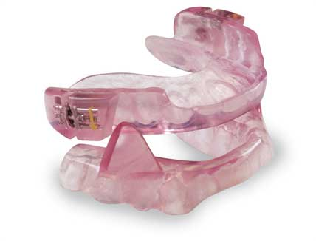
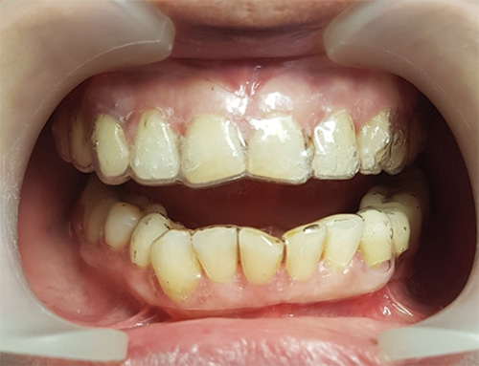
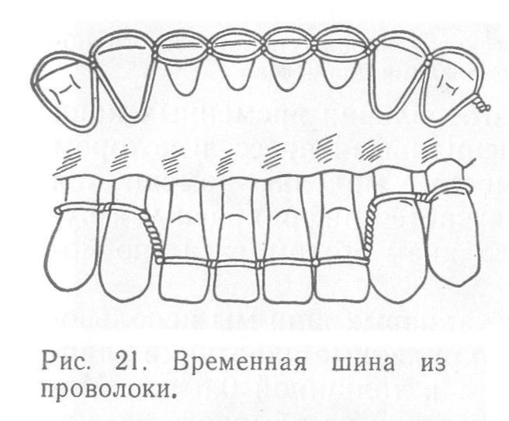
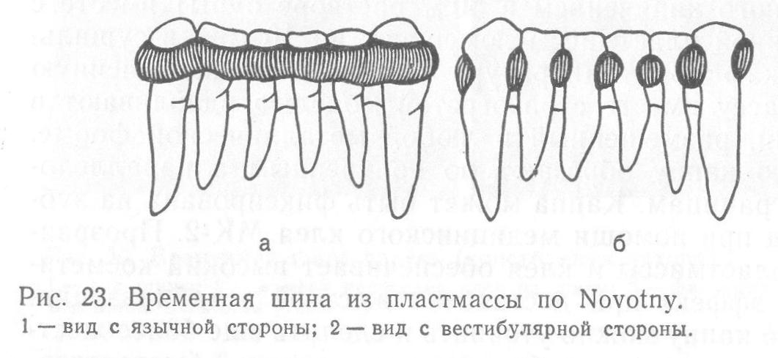
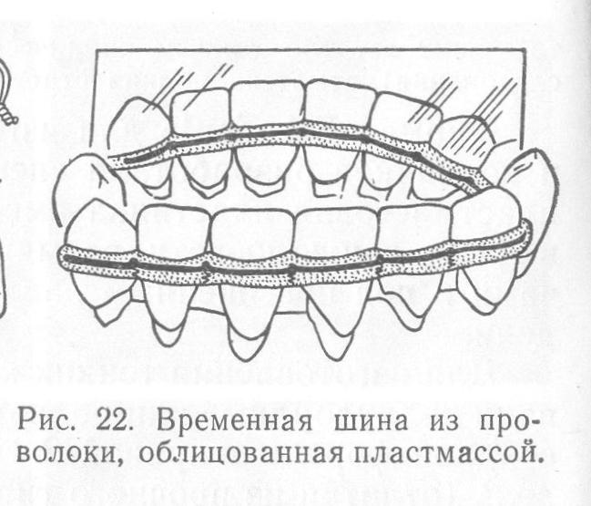
Капповые шины охватывают окклюзионную часть коронок зубов, их применение связано с завышением окклюзионной высоты.
Вестибуло-оральные шины (круговые) покрывают только часть вестибулярной поверхности зуба, не мешают смыканию антагонистов и не оттесняют десневой край.

Slide 20
Больных с заболеваниями пародонта и нарушением непрерывности зубных рядов следует разделить на 2 группы.
К первой относят больных с включенными, ко второй - с одно или двусторонними концевыми дефектами. При расположении дефекта в переднем отделе зубного ряда протезирование может осуществляться с помощью мостовидных протезов, фиксированных на коронках.
При большом дефекте в переднем отделе оставшиеся боковые зубы шинируют несъемными шинами, а дефект замещают съемным протезом.
При малых и средних одно- и двусторонних включенных боковых дефектах шинирование осуществляют мостовидными протезами, укрепленными на коронках с учетом функциональных возможностей опорных зубов. Края коронок не должны заходить под десну, оставляя открытым десневой карман для медикаментозной и хирургической терапии. Целесообразно изготовление экваторных коронок в боковых участках зубных рядов

Slide 21

Показания к бюгельному протезированию:
Наличие односторонних или двухсторонних концевых дефектов зубных рядов.
Включенные дефекты зубного ряда.
Отсутствие возможности установки несъемной конструкции.
Расшатанность зубов, связанная с заболеванием пародонта.
Отсутствие одного зуба.
Замещение фронтальных зубов.
Повышенная стертость зубов.
Показания к лечению бюгельными протезами - расшатанность зубов, связанная с заболеванием пародонта. В данной ситуации применяют шинирующий бюгельный протез.

Slide 22
Применение бюгельных протезов
При большой подвижности зубов в конструкцию бюгельного протеза необходимо включать дополнительные элементы в виде непрерывных многозвеньевых кламмеров, перекидных кламмеров (Джексона), двойных (по Бонвиллу), когтевидных отростков, амортизаторов жевательного давления. Назначение амортизатора - уменьшить или полностью снять вертикальные, горизонтальные и опрокидывающие компоненты жевательного давления, передающиеся с седловидной части протеза на опорные зубы. Чем длиннее рессорные ответвления и выше модуль упругости сплава, тем значительнее величина амортизирующего момента. Амортизатором нагрузки может быть рессорное ответвление от плеча кламмера к каркасу базиса. Своеобразной рессорой или амортизатором нагрузки могут быть дуга шинирующего протеза, кламмер Роуча.
Применяют сочетанные виды шин - несъемные протезы, фиксируемые на группе передних зубов и премоляров, и бюгельный протез, замещающий группу моляров. Несъемную и съемную части можно соединить с помощью различных бескламмерных систем фиксации (замковая, телескопическая и др.).

Slide 23
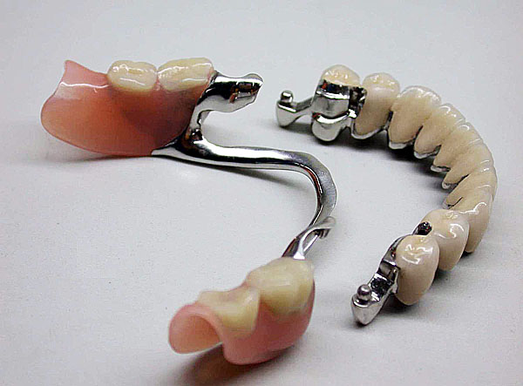
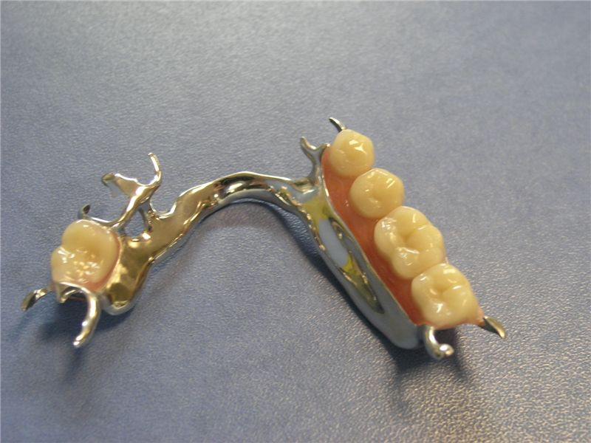
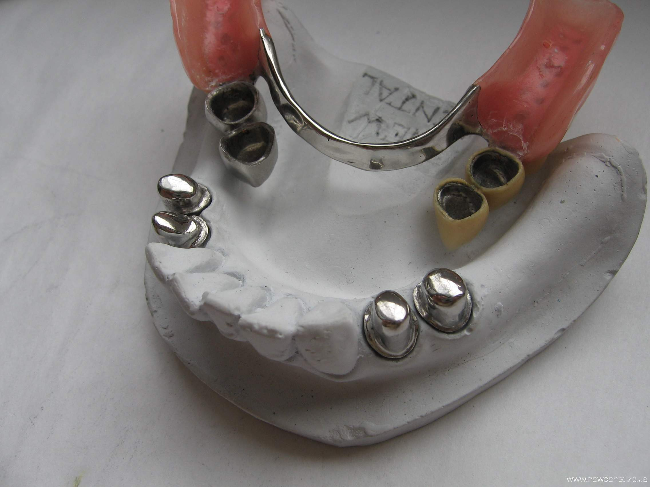

Slide 24
Поддерживающая терапия заболеваний пародонта
Задачи поддерживающей терапии:
Предотвращение обострения гингивита, пародонтита.
Поддержание жевательной, речевой и эстетической функций.
Профилактика кариеса, его осложнений и некариозных поражений зубов.
Наблюдение за состоянием полости рта в плане онкологической настороженности.

Slide 25
Методы поддерживающей терапии
Повторные плановые осмотры и обследования.
Повторное мотивирование и информирование пациента.
Повторное обучение индивидуальной гигиене полости рта.
Информирование пациента о новых средствах и возможностях гигиены.
Проведение профессиональной гигиены полости рта с целью устранения мягких и твёрдых зубных отложений.
Кюретаж пародонтальных карманов при наличии признаков активности воспалительного процесса.
Проведение реминерализующей терапии.

Slide 26
Лечебно-профилактические мероприятия на этапе поддерживающей терапии:
1. Мотивация, инструктаж по гигиене полости рта.
2. Выработка у пациента устойчивых навыков здорового образа жизни, влияющих на стоматологическое здоровье (регулярное посещение стоматолога, отказ от вредных привычек).
3. Профессиональная гигиена.
4. Устранение вновь возникших факторов риска (коррекция пломб, протезов, лечение кариеса).
5. Антибактериальная и противовоспалительная терапия по показаниям.
6. Остеотропная поддерживающая терапия.
7. Физиотерапия

Slide 27
Кратность повторных явок больных должна быть:
Пациенты с гингивитом- 1 раз в 6 месяцев
Пациенты с пародонтитами-1 раз в 6 месяцев
Пациенты с пародонтитами (частые обострения )– 1 раз в 3 месяца
Пациенты с пародонтозом – 1 раз в 12 месяцев
Пациенты должны состоять на диспансерном учете у пародонтолога 1 год.

Slide 28

Спасибо за внимание!

